Slide 1



MÉMOIRE DE FIN DE CYCLE EN VUE DE L’OBTENTION DE LA LICENCE EN ADMINISTRATION ET SÉCURITÉ DES SYSTÈMES ET DES RÉSEAUX INFORMATIQUE
ETUDE ET MISE EN PLACE D'UNE SOLUTION D'AUTOMATISATION DE TACHES AVEC RUNDECK : CAS DE SMILE GROUPE AFRIQUE
Presenter par :
BAMBA N’GIANTCHAN ALLASSANE
ENCADRANT ACADEMIQUE :
MAITRE DE STAGE :
Dr GOUHO BI Jean Baptiste
M. DALE Wilfried
ASSRI | 2023 - 2024

Slide 2
AUTOMATISATION DE TACHES AVEC RUNDECK
INTRODUCTION

Slide 3
AUTOMATISATION DE TACHES AVEC RUNDECK
PLAN
Généralités
Etude conceptuelle
Résultats
Conclusion

Slide 4
AUTOMATISATION DE TACHES AVEC RUNDECK
GÉNÉRALITÉS

Slide 5
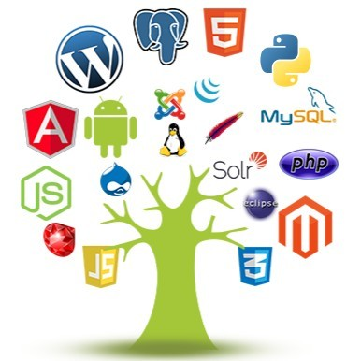
AUTOMATISATION DE TACHES AVEC RUNDECK
Généralités
STRUCTURE D’ACCUEIL : SMILE GROUPE AFRIQUE
SMILE GROUPE AFRIQUE, est l’un des premiers intégrateur de solution Open Source dans sous-région Ouest Africaine. Il intervient dans la conception, l’intégration, la réalisation, le déploiement de solutions Open Source.
Etude conceptuelle
Résultats
QUELQUES REALISATION
Mise en place de serveurs de la boutique en ligne Orange CÔTE d’IVOIRE ;
Déploiement de l’infrastructure de SwanFactory ;
Déploiement de l’infrastructure de Smart Finance.
Conclusion

Slide 6
AUTOMATISATION DE TACHES AVEC RUNDECK
Généralités
CONTEXTE DU PROJET
En tant qu’intégrateur de solution informatique (open source), SMILE GROUPE AFRIQUE dispose de plusieurs serveurs en interne et aussi à sa charge des serveurs de plusieurs de ces clients à travers l’Afrique.
Etude conceptuelle
Cependant, compte tenu de l'évolution constante des infrastructures de ces clients, SMILE GROUPE AFRIQUE envisage une étude approfondie et la mise en place d’une solution d’automatisation de taches pour améliorer la gestion de ces différentes ressources.
Résultats
Conclusion

Slide 7

AUTOMATISATION DE TACHES AVEC RUNDECK
Généralités
OBJECTIF DU PROJET
Dans ce projet, l’objectif est de satisfait la demande de SMILE GROUPE AFRIQUE en effectuant la mise en place au sein de son "SI" actuel, une architecture sécurisée d’automatisation de tâches qui permettra aux administrateurs systèmes d’orchestrer au mieux leurs tâches quotidiennes.
Etude conceptuelle
Résultats
Conclusion

Slide 8
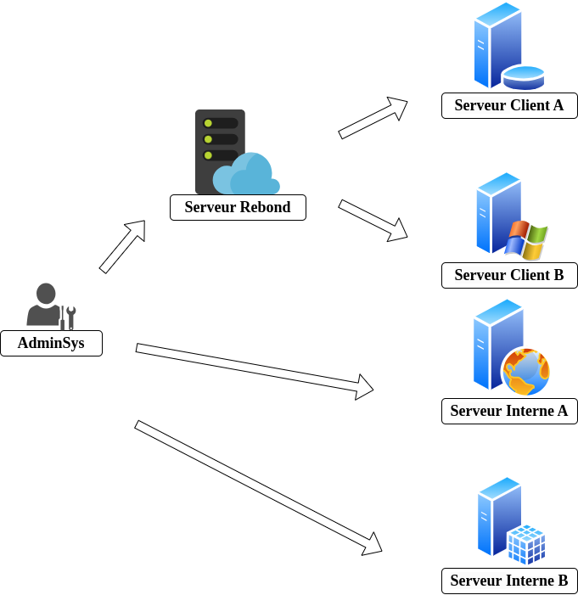
AUTOMATISATION DE TACHES AVEC RUNDECK
Généralités
ANALYSE ET CRITIQUE DE L'EXISTANT
Etude conceptuelle
Résultats
Conclusion

Slide 9
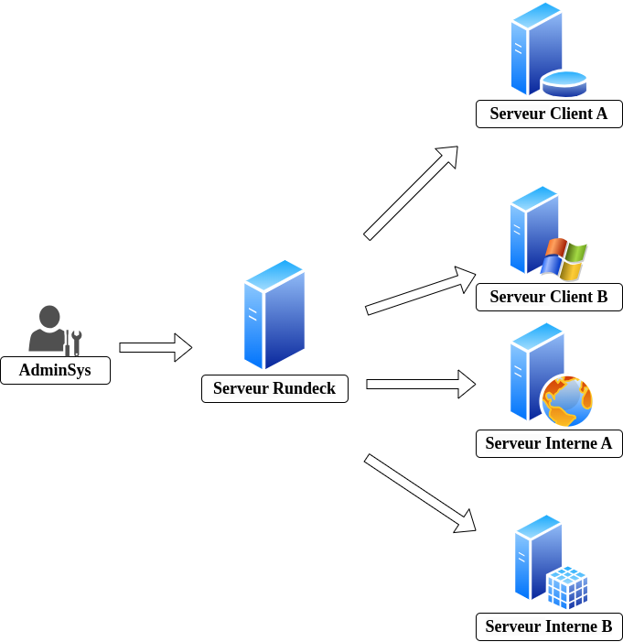
AUTOMATISATION DE TACHES AVEC RUNDECK
Généralités
EBAUCHE DE SOLUTION
Etude conceptuelle
Résultats
Conclusion

Slide 10
AUTOMATISATION DE TACHES AVEC RUNDECK
ETUDE CONCEPTUELLE

Slide 11

AUTOMATISATION DE TACHES AVEC RUNDECK
Généralités
DÉFINITION : AUTOMATISATION
Etude conceptuelle
L'automatisation en informatique fait référence à l'utilisation de technologies et d'outils pour exécuter des tâches, des processus ou des opérations de manière autonome, sans intervention humaine directe. Elle vise à simplifier, accélérer et rendre plus efficaces les activités répétitives ou complexes.
Elle peut être utilisée pour :
Le déploiement de logiciels
La gestion des infrastructures
La surveillance des systèmes
La maintenance des systèmes
Résultats
Conclusion

Slide 12

AUTOMATISATION DE TACHES AVEC RUNDECK
Généralités
LES DIFFÉRENTS TYPES D'AUTOMATISATION EN INFORMATIQUE
Etude conceptuelle
L'automatisation des processus métier consiste à automatiser les tâches liées aux processus métier.
L'automatisation des tâches informatiques consiste à automatiser les tâches liées à la gestion des infrastructures informatiques.
L'automatisation des tests consiste à automatiser les tests de logiciels et de systèmes, ce qui peut aider à réduire les coûts et les délais de test.
L'automatisation de la sécurité consiste à automatiser les tâches liées à la sécurité informatique.
Résultats
Conclusion

Slide 13
AUTOMATISATION DE TACHES AVEC RUNDECK
Généralités
LES TECHNOLOGIES D'AUTOMATISATION EN INFORMATIQUE
Etude conceptuelle
Il existe un certain nombre de technologies différentes qui peuvent être utilisées pour l'automatisation en informatique.
Les langages de programmation sont les outils les plus fondamentaux pour l'automatisation.
Les outils d'automatisation sont des logiciels spécialisés qui sont conçus pour automatiser des tâches courantes.
Les plates-formes d'automatisation sont des environnements complets qui fournissent des outils et des services pour l'automatisation.
Résultats
Conclusion

Slide 14

AUTOMATISATION DE TACHES AVEC RUNDECK
Généralités
PRESENTATION DE RUNDECK
Etude conceptuelle
Rundeck est un outil d'automatisation des tâches open source qui permet aux organisations de créer et d'exécuter des workflows complexes. Il est basé sur un modèle déclaratif, ce qui le rend facile à apprendre et à utiliser.
Résultats
Conclusion

Slide 15
AUTOMATISATION DE TACHES AVEC RUNDECK
Généralités
FONCTIONNALITÉS DE RUNDECK
Exécution de commandes distribuées ;
Flux de travail ;
Système d'exécution enfichable ;
Modèle de ressources enfichable ;
Exécution de tâches à la demande ou planifiée ;
Magasin de clés sécurisé pour les mots de passe et les clés ;
Politique de contrôle d'accès basée sur les rôles avec prise en charge de LDAP/ActiveDirectory/SSO ;
Historique et journaux d'audit ;
Utilisez n’importe quel langage de script.
Etude conceptuelle
Résultats
Conclusion

Slide 16
AUTOMATISATION DE TACHES AVEC RUNDECK
Généralités
CONCEPTS DE RUNDECK
Etude conceptuelle
Projets
Inventaire ou source de modèle de ressource
Jobs
Workflow (Flux de travaux)
Nœud
Commande
Activité
Webhooks
Résultats
Conclusion

Slide 17
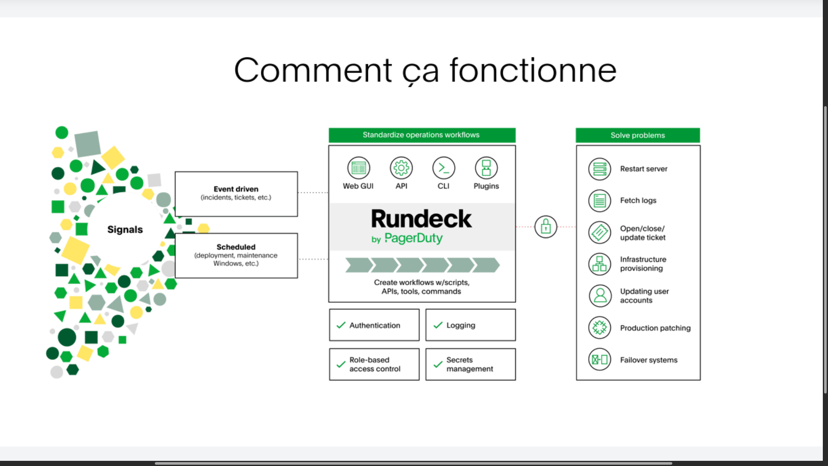
AUTOMATISATION DE TACHES AVEC RUNDECK
FONCTIONNEMENT DE RUNDECK
Généralités
Etude conceptuelle
Résultats
Conclusion

Slide 18




AUTOMATISATION DE TACHES AVEC RUNDECK
Généralités
ALTERNATIVES
Etude conceptuelle
Résultats
Conclusion

Slide 19
AUTOMATISATION DE TACHES AVEC RUNDECK
RÉSULTATS

Slide 20
AUTOMATISATION DE TACHES AVEC RUNDECK
Généralités
Etude conceptuelle
PRÉSENTATION DE L’ENVIRONNEMENT DE TEST
Résultats
Conclusion

Slide 21
AUTOMATISATION DE TACHES AVEC RUNDECK
CONCLUSION

Slide 22
AUTOMATISATION DE TACHES AVEC RUNDECK
Généralités
Etude conceptuelle
Ce mémoire visait à développer une stratégie d'automatisation des tâches pour SMILE GROUPE AFRIQUE, en commençant par une compréhension approfondie de l'automatisation en informatique. Nous avons identifié et examiné les outils les plus adaptés pour automatiser efficacement les tâches sur les serveurs distants. Notre étude souligne l'importance cruciale de l'automatisation dans l'amélioration des performances et la facilitation d'une évolutivité rapide et fluide des infrastructures. L'application de ces techniques au sein de SMILE GROUPE AFRIQUE promet non seulement une optimisation des processus existants, mais aussi une base solide pour la croissance et l'innovation futures.
Résultats
Conclusion

Slide 23
QUESTIONS ?
CRITIQUES
RECOMMANDATIONS

Slide 24

MERCI

